Slide 1
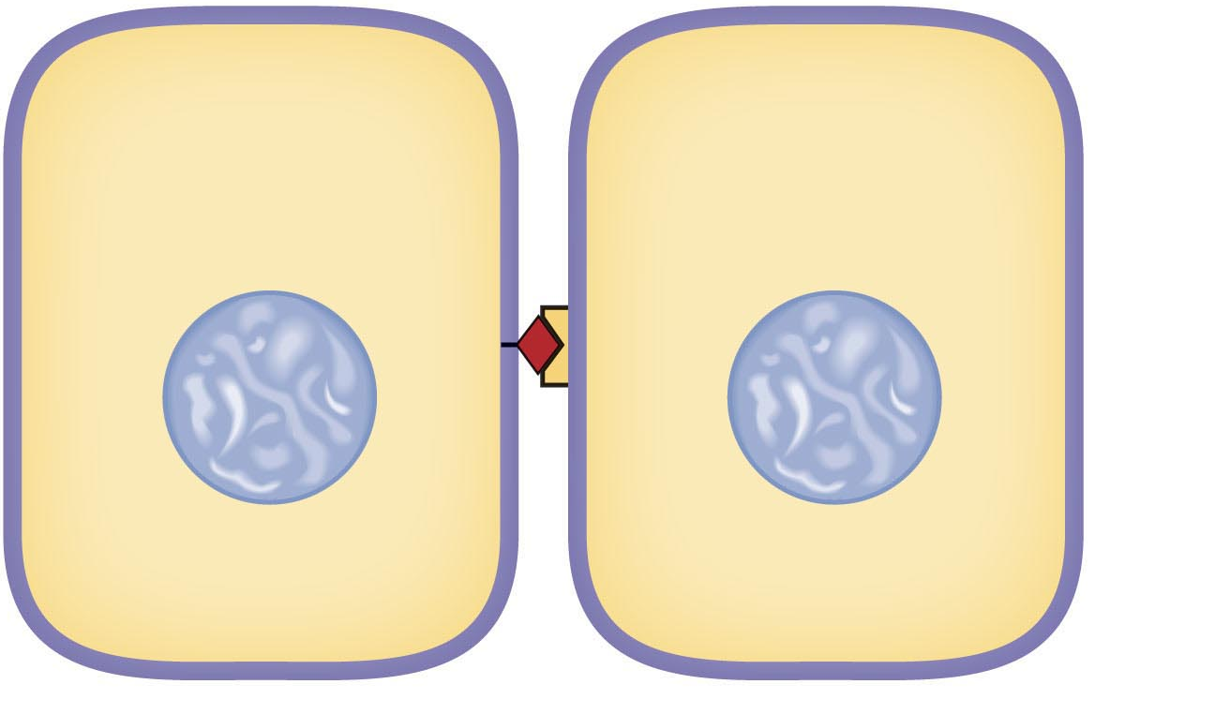
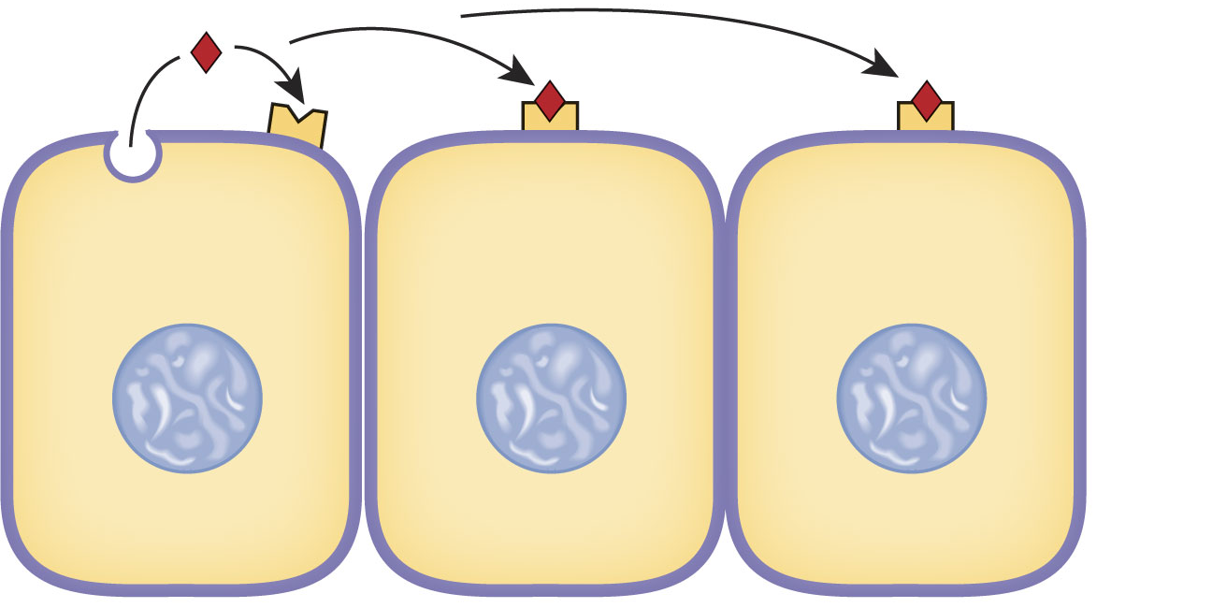
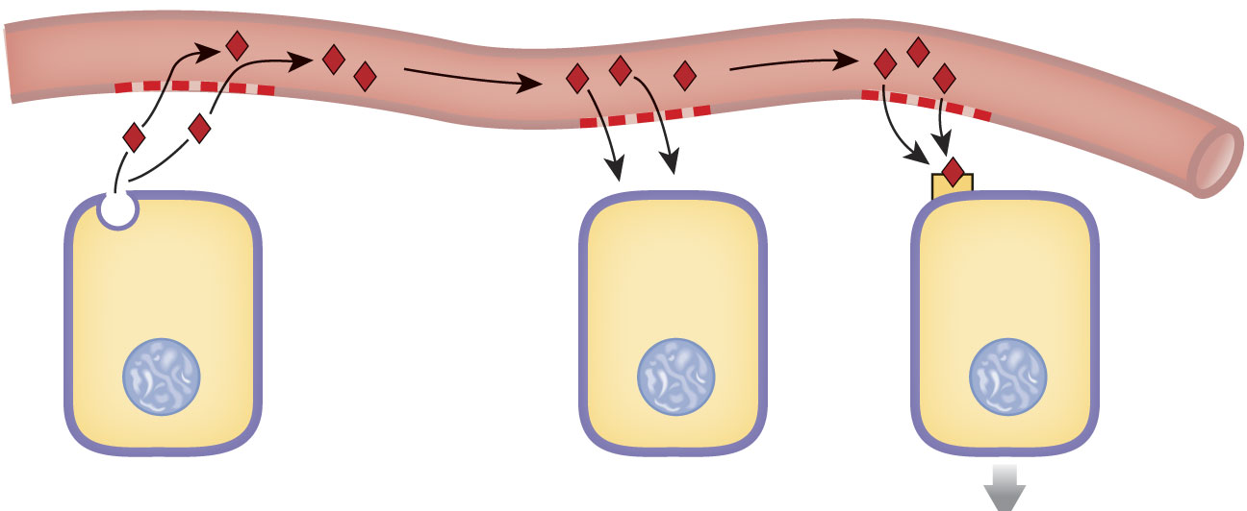
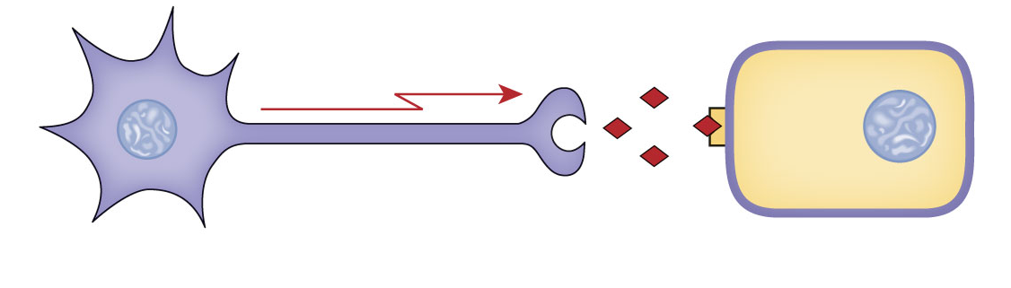
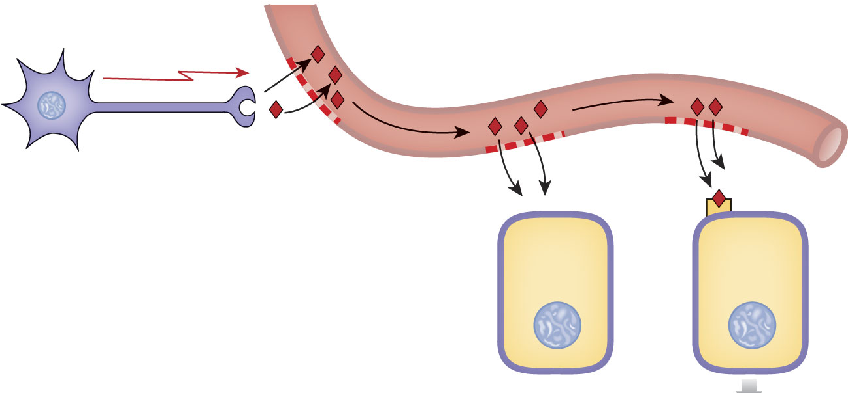
Comunicazione tra cellule
Contatto diretto
Autocrino/Paracrino
Nervoso
Ormonale
Neuro-ormonale

Slide 2
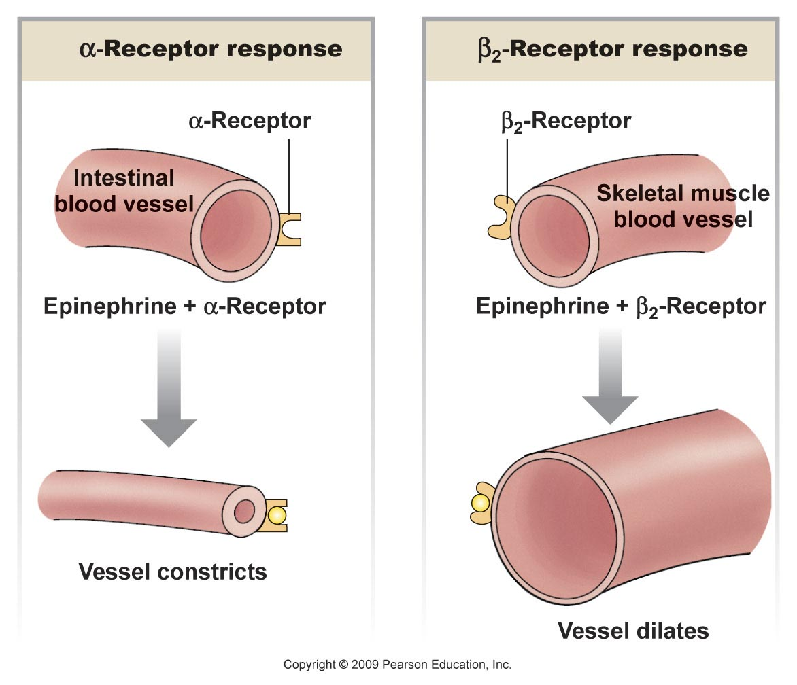
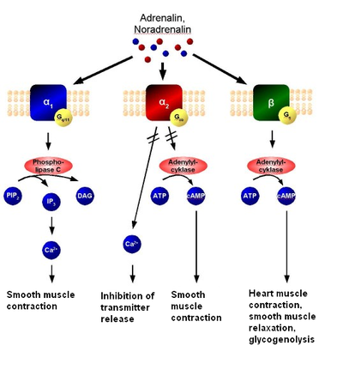
Molecola segnale: molecola generata da cellule a differenti livelli che possiede un recettore su un tessuto bersaglio.
Recettore: molecola (o complesso molecolare) capace di legare con alta affinità una molecola segnale e, in seguito a questo evento, di “trasdurre” l’informazione portata dal ligando in una modificazione fisiologica della cellula
Tessuto bersaglio: tessuto che possiede recettori per una determinata molecola segnale

Slide 3
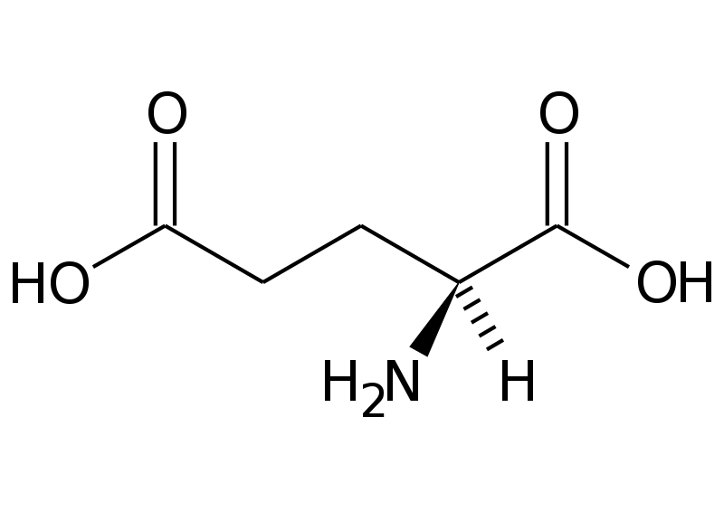
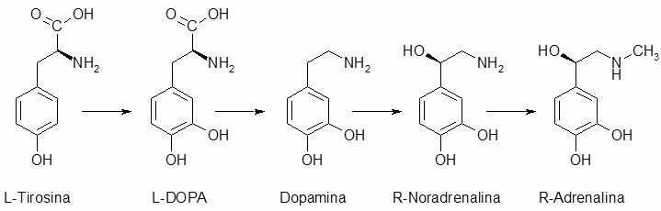
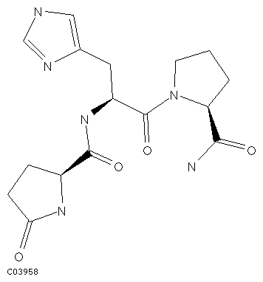
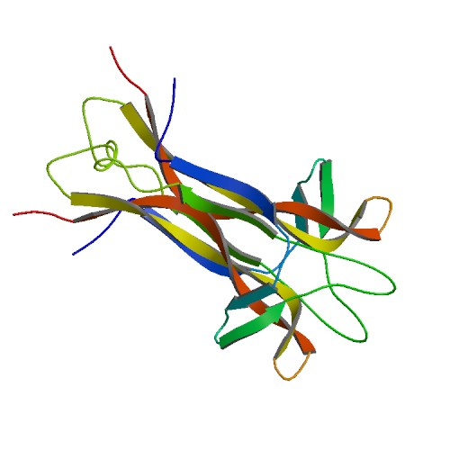
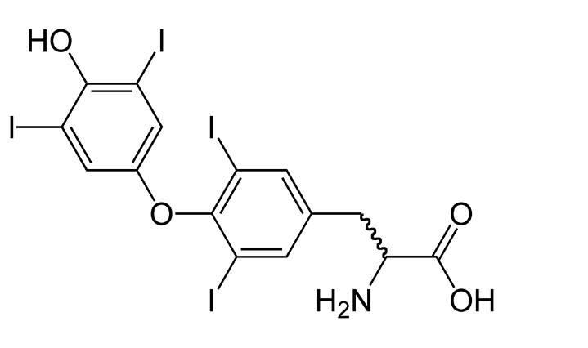
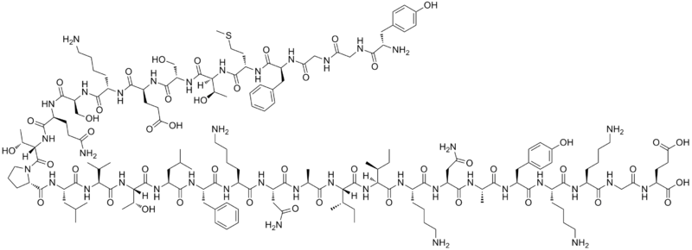
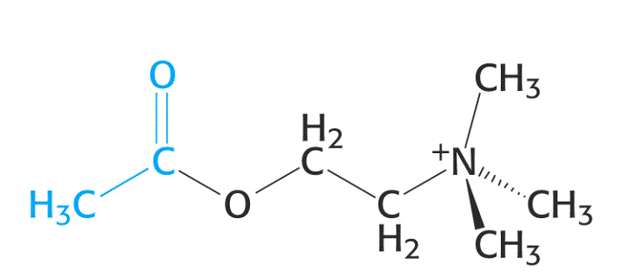
Molecole segnale: natura aminoacidica-proteica - idrofilica
?
Catecolamine
TRH
Tiroxina
NGF
Beta-endorfina
Acetilcolina

Slide 4
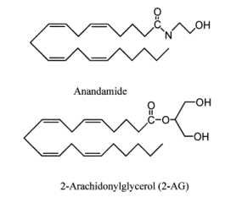
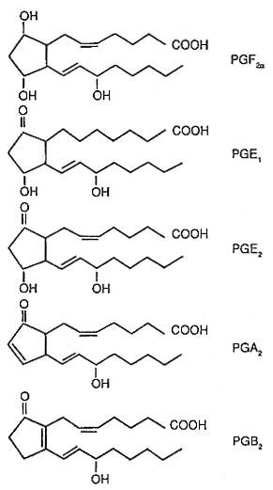
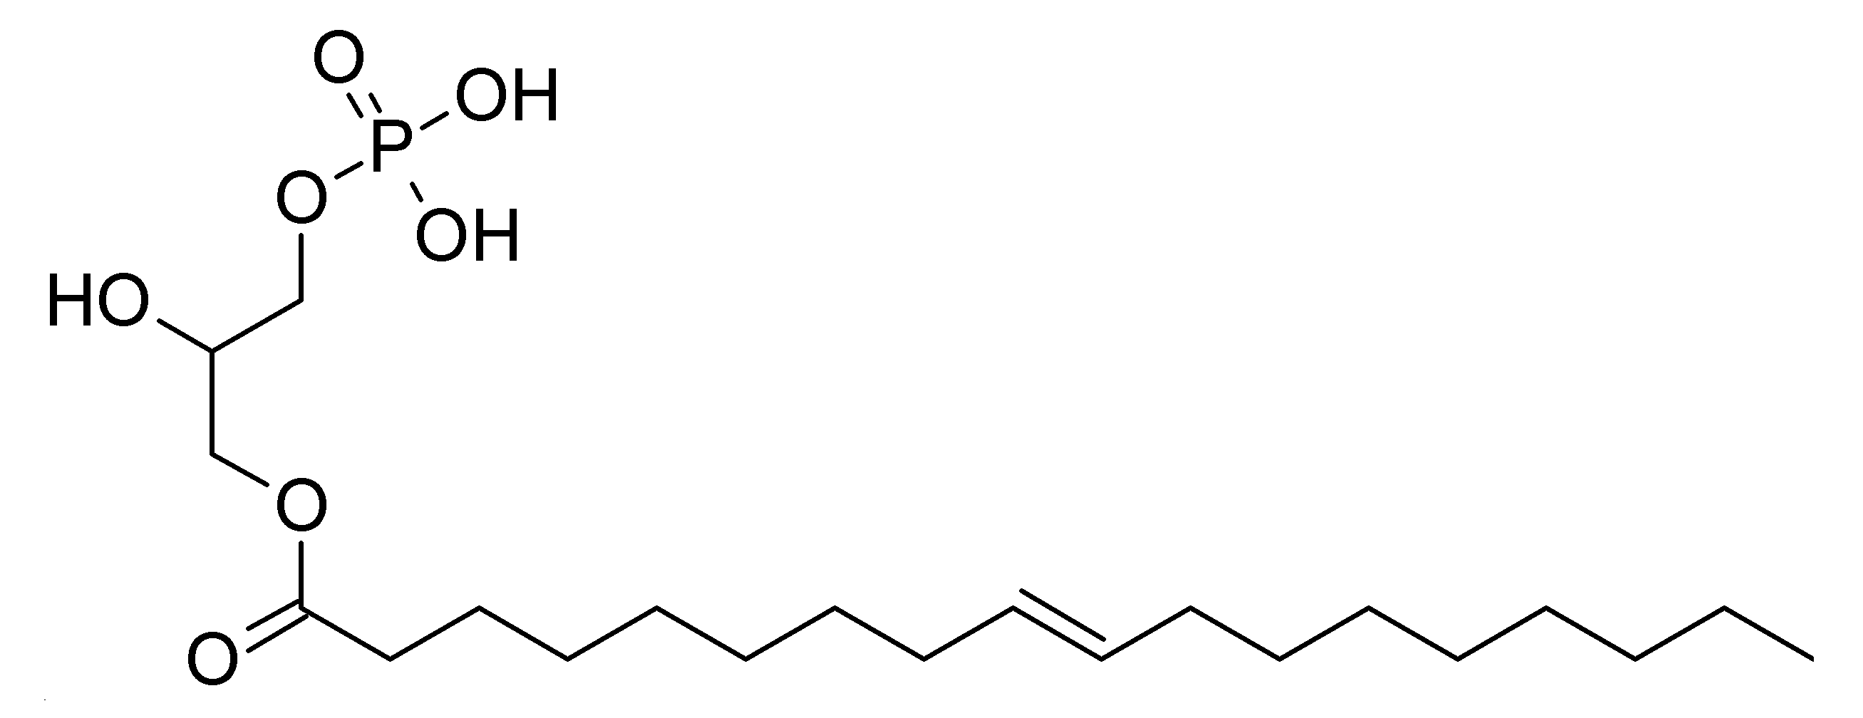
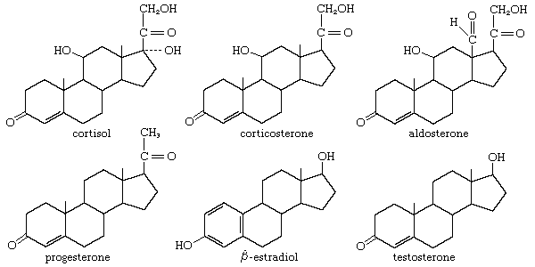
Molecole segnale: Lipidica - idrofobica
Endocannabinoidi
Acido lisofosfatidico
Prostaglandine
Tromboxani
Leucotrieni
Ormoni steroidei

Slide 5
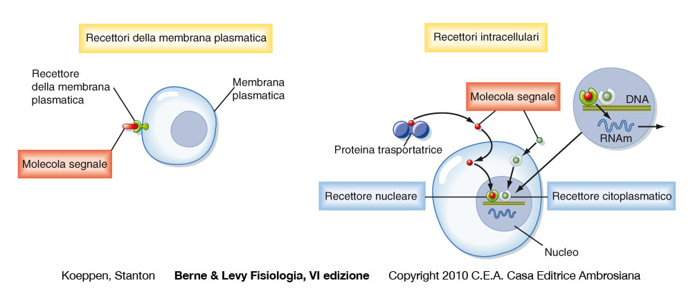

Slide 6
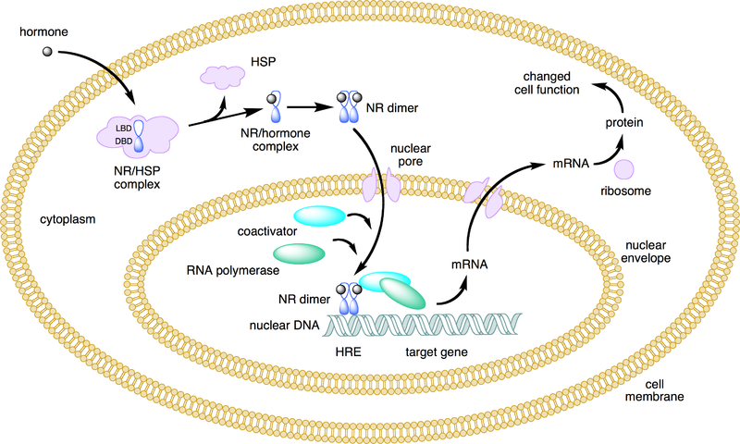
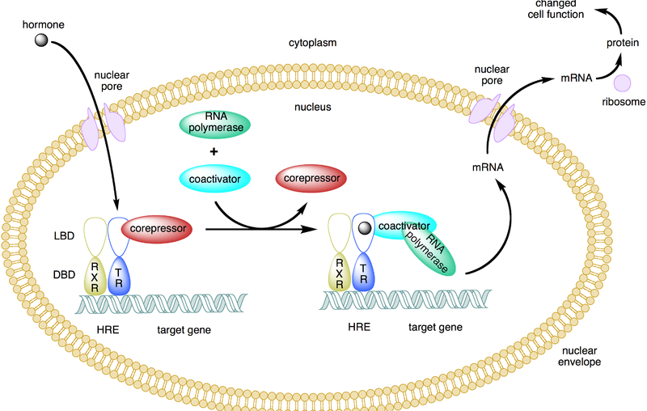

Slide 7
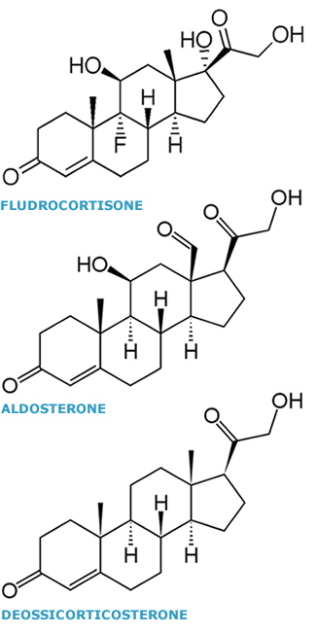
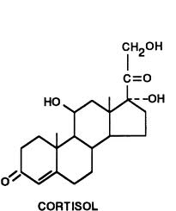
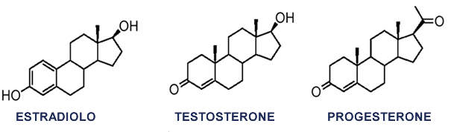
ORMONI
STEROIDEI
Sessuali
Corticosteridi
Mineralcorticoidi
TIROIDEI

Slide 8
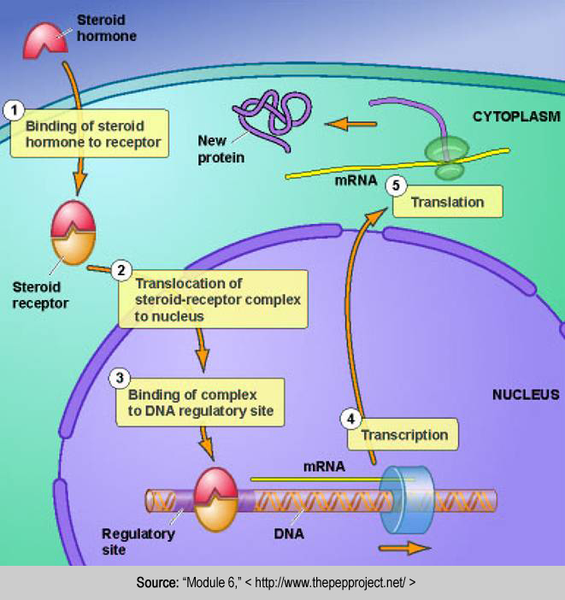

Slide 9
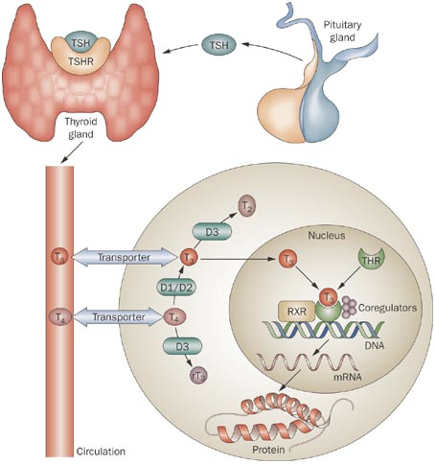

Slide 10
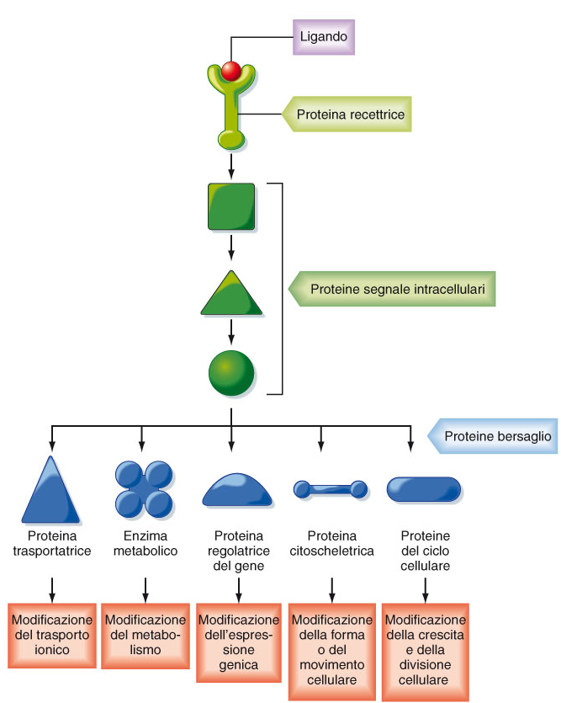
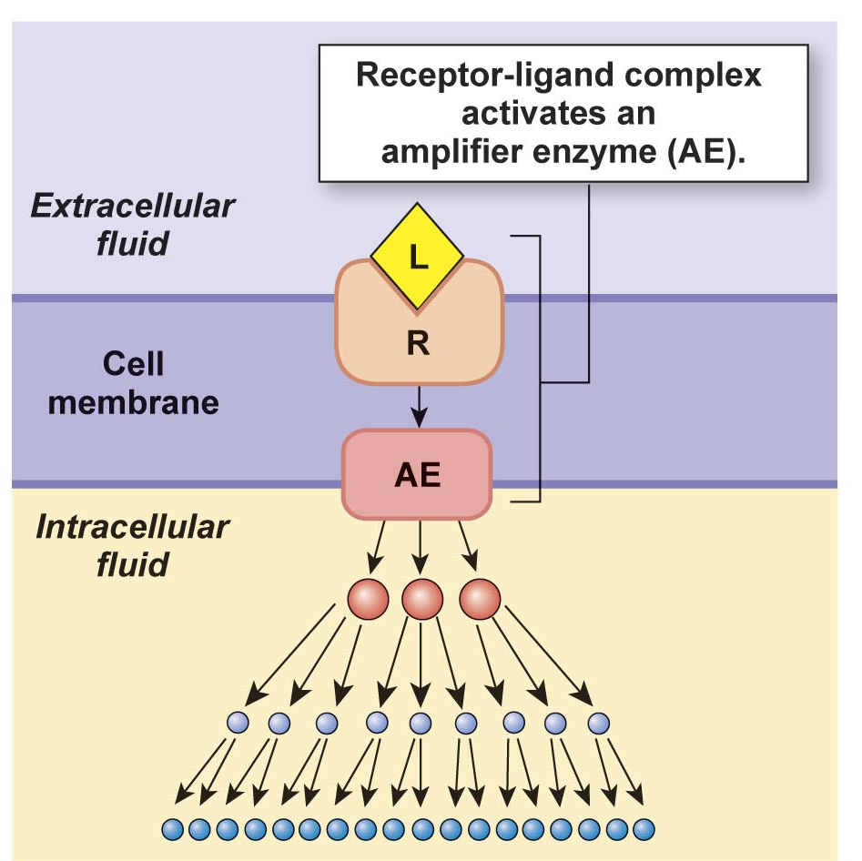
Recettori di Membrana
Traduzione e Amplificazione del segnale

Slide 11
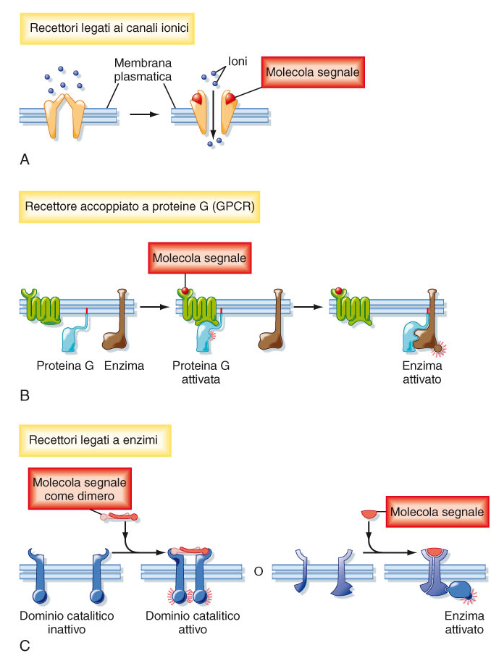
Recettori di Membrana
Recettori - Canali ionici
Modificazione Potenziale della Membrana
Recettori eptaeliche e Proteine G Attivazione di Ser-Thr protein-chinasi:
Fosforilazione di Proteine Bersaglio
Recettori - Enzimi
Attivazione di Tyr protein-chinasi
Fosforilazione Proteine Bersaglio

Slide 12
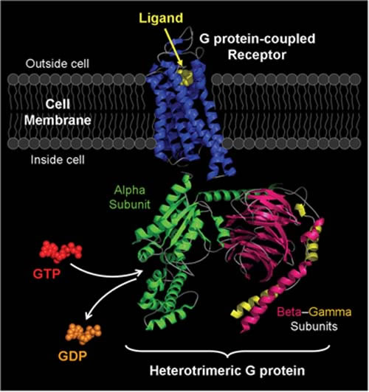
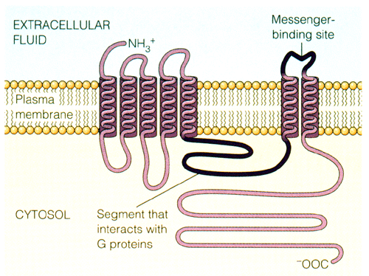
Recettori eptaelica e Proteine G
I recettori eptaelica sono sempre associati a proteine G e possono attivare
o Inibire gli enzimi amplificatori: Adenilato Ciclasi o Fosfolipasi C

Slide 13
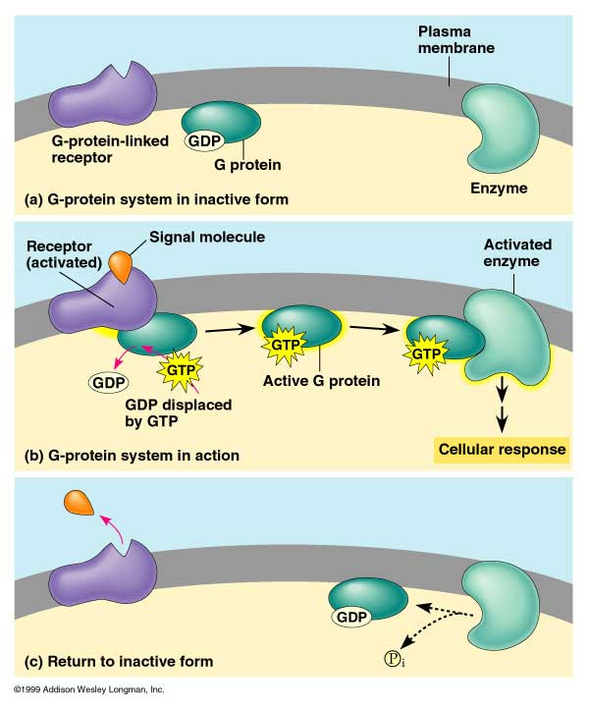
Recettori eptaelica e Proteine G
I recettori eptaelica sono sempre associati a proteine G

Slide 14
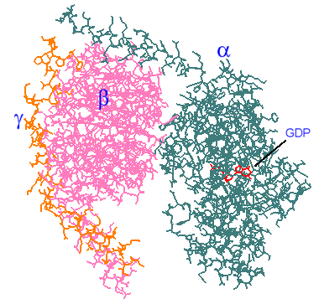
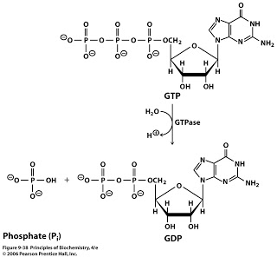
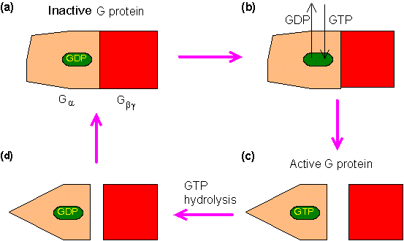
Recettori eptaelica e Proteine G

Slide 15
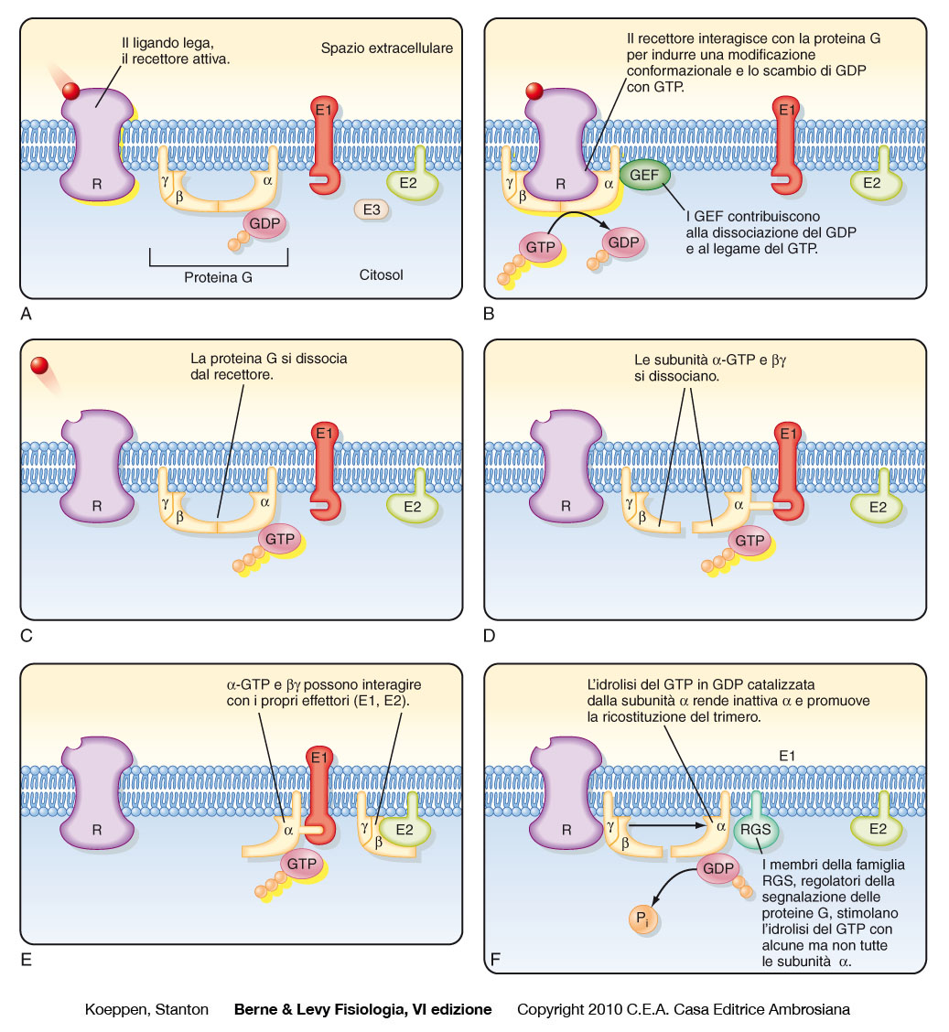
Recettori eptaelica e Proteine G
Le proteine G sono eterodimeri che fungono da traghettatori delle
informazioni dal R+L all’enzima amplificatore
guanosyltrisfosfato

Slide 16
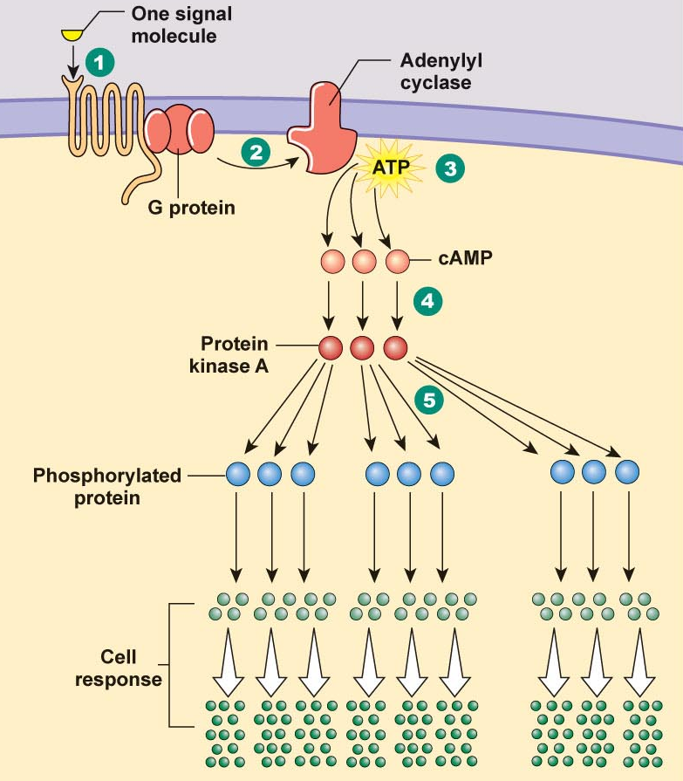
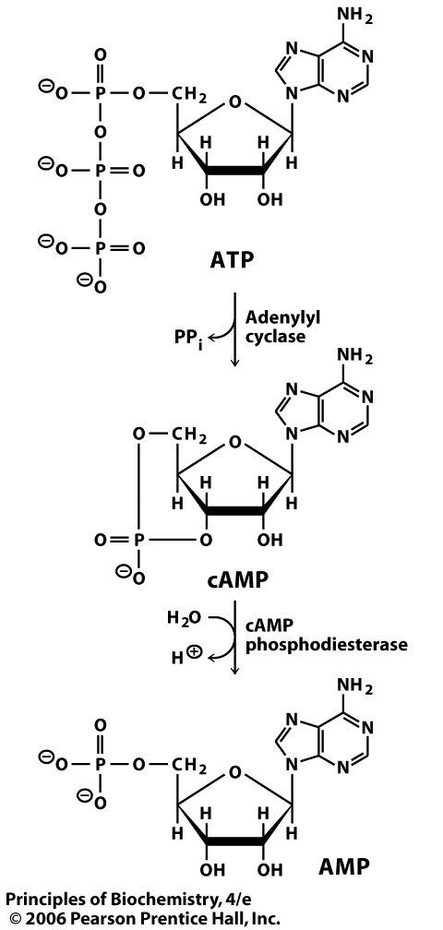
Recettori eptaelica e Proteine G
I recettori eptaelica sono sempre associati a proteine G e possono attivare o Inibire gli enzimi amplificatori: Adenilato Ciclasi o Fosfolipasi C

Slide 17
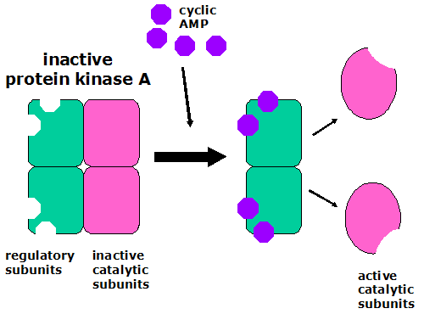
Le molecole generate dagli enzimi amplificatori (rispettivamente:
AMPc o DAG) attivano Protein Chinasi che fosforilano la
Proteina bersaglio su una Thr o una Ser

Slide 18
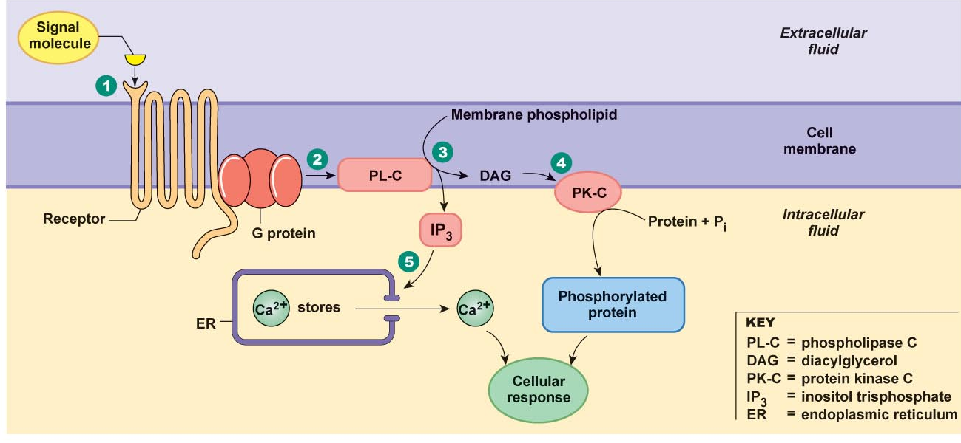
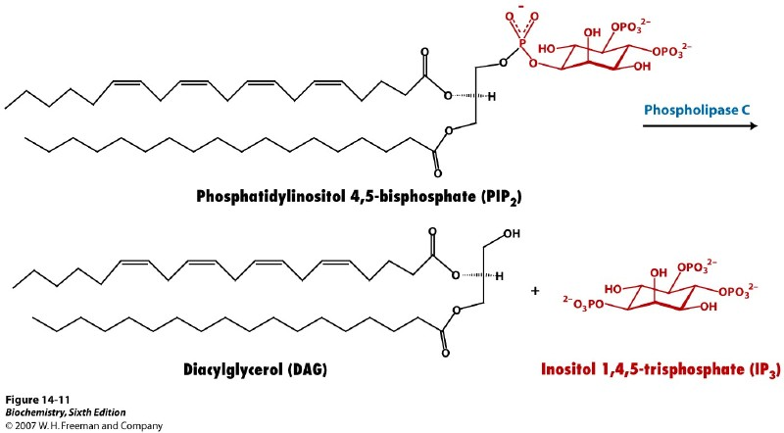
Recettori eptaeliche e Proteine G
I recettori eptaelica sono sempre associati a proteine G e possono attivare o Inibire gli enzimi amplificatori: Adenilato Ciclasi o Fosfolipasi C

Slide 19
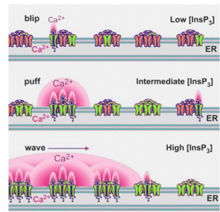
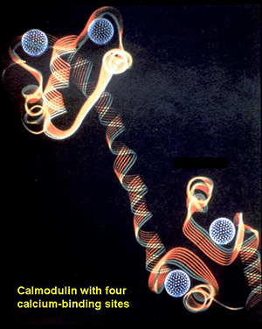
Recettori eptaeliche e Proteine G

Slide 20
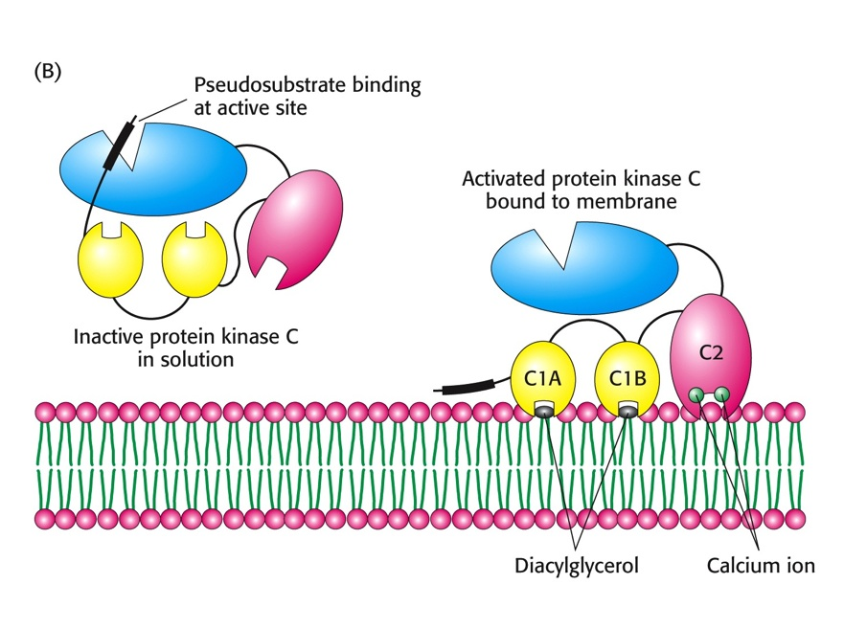
Recettori eptaeliche e Proteine G
Le molecole generate dagli enzimi amplificatori (rispettivamente:
AMPc o DAG) attivano Protein Chinasi che fosforilano la
Proteina bersaglio su una Thr o una Ser

Slide 21
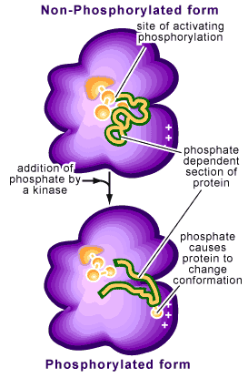
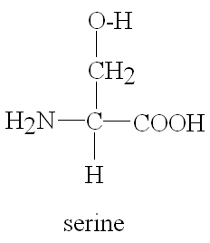
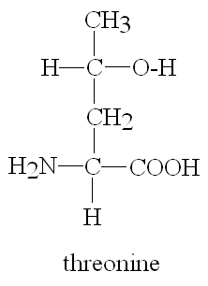
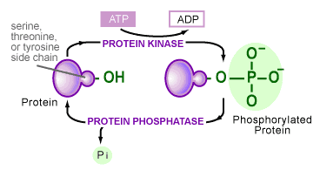
Recettori eptaeliche e Proteine G : attivazione di Ser-Thr protein-chinasi
Modificazione dell’attività delle proteine bersaglio
in seguito alla loro fosforilazione/defosforilazione

Slide 22
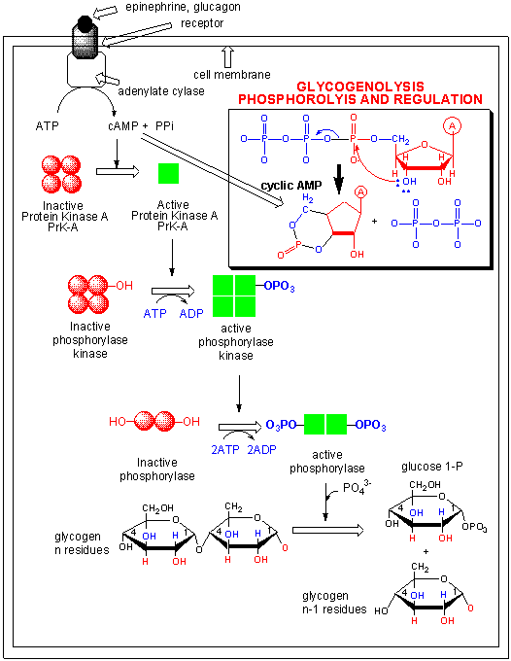
Attivazione di Ser-Thr protein-chinasi: Recettori eptaeliche e Proteine G

Slide 23
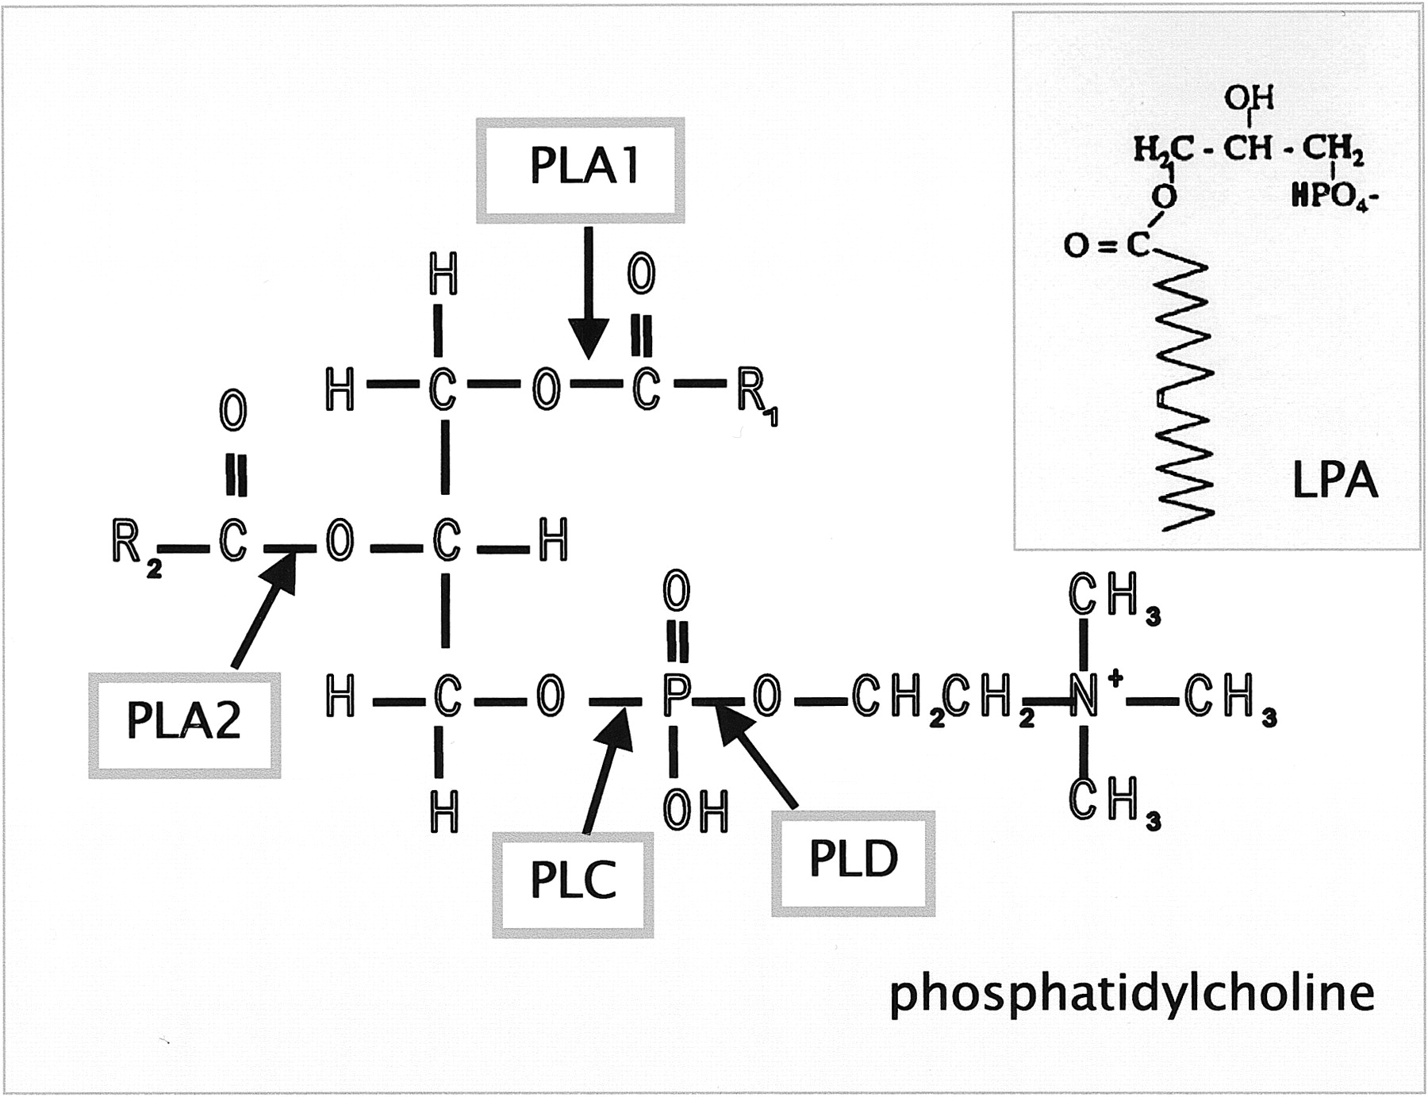



Slide 24


Attivazione di Tyr protein-chinasi

Slide 25


Slide 27


Slide 28
3. LA TRASDUZIONE DEL SEGNALE
Il recettore
I segnali tra cellule
Il concetto di trasduzione del segnale
Il concetto di secondo messaggero
Le protein chinasi e le fosfatasi
Le proteine G e i recettori eptaelica
Adenilato ciclasi, Fosfolipasi A2 e Fosfolipasi C
I recettori dei fattori di crescita e le TK
Il cross-talk intracellulare
Gli ormoni steroidei

